Slide 1
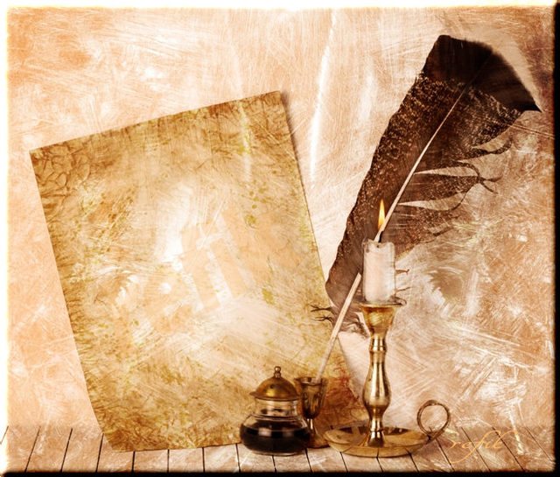

Valentinestag
Jeserskaja Walja 7(11) - A

Slide 2
Wer ich eigentlich bin?
Gestatten, St. Valentin, Heiliger.
So richtig sicher ist bei mir nur, daß ich im 2. Jahrhundert nach Christus im damaligen römischen Reich lebte. Dafür werden um so mehr Legenden über mich erzählt. Vermutlich war ich Bischof von Terni, einer Stadt in Mittelitalien, die damals Interamna hieß.
Ich soll immer heimlich Liebespaare getraut haben.
Denn damals durften viele Menschen nicht so heiraten,
wie sie wollten - sei es daß sie Sklaven oder Soldaten waren, oder daß deren Eltern mit deren Wahl nicht einverstanden waren.

Slide 3
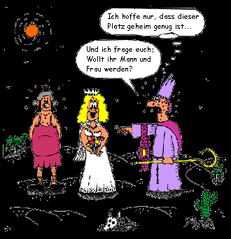

Slide 4
So angesehen und beliebt soll ich gewesen sein, daß mich eines Tages sogar der römische Kaiser kommen ließ um mit mir zu diskutieren. Was ich ihm zu sagen hatte, schien ihm nicht gerade gefallen zu haben, denn im Anschluß an die Diskussion ließ er mich von seinem Scharfrichter einen Kopf kürzer machen. Die ganze Sache war natürlich ziemlich ärgerlich für mich. Ich hätte wohl besser auf meine Mutter gehört, die einst sagte: "Valli,sage nicht immer was du denkst, aber wisse immer was du sagst!„
Das war es dann, zumindest was mein irdisches Leben anging. Vor meinem Tod, so sagt man, konnte ich durch ein Wunder die blinde Tochter meines Gefängniswärters wieder sehend machen

Slide 5
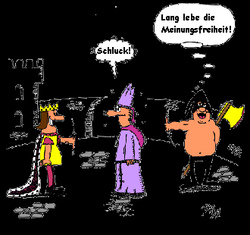

Slide 6
Meine hauptsächliche Aufgabe ist jedoch Liebespaare zusammen zu bringen.
Dazu bin ich eigentlich eher zufällig gekommen. Mein Todestag, der 14. Februar, fiel mit einem beliebten römischen Fest zusammen, das Lupercalia hieß. Bei dem durften die ledigen Jungs Lose ziehen, auf dem die Namen der noch ledigen Mädels draufstanden. Die so zusammengelosten Pärchen zogen dann zusammen um die Häuser und bei so machen hat es gefunkt. Und dieser Brauch wird, etwas abgewandelt, zu meinen Ehren heute noch gepflegt.

Slide 7
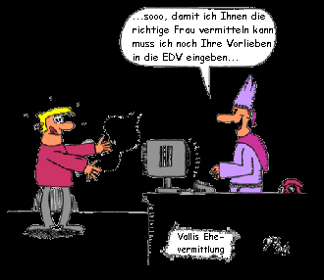

Slide 8
So populär wie vor 2000 Jahren diese Lupercalia in Rom war, so populär wurde der Valentinstag insbesondere in England und Amerika. Dort werden bis heute noch manchmalsolche Lose gezogen. Meistens macht man es nicht mehr so umständlich und schaltet den Verlosungszufall aus, in dem man seinem otentiellen Liebling selbst schreibt - oft anonym. Da die Mittel- europäer sowieso alles nachmachen, was aus Amerika kommt, wurde der Valentinstag in den letzten Jahren auch hier gefeiert. Auch hier schickt man hauptsächlich seinen/seiner Angebeteten ein paar nette Zeilen
oder ein Geschenk.
Aber gerade heute, in unseren kontaktarmen Zeiten, wäre doch so eine Liebeslotterie wie im alten Rom nicht schlecht, oder?

Slide 9
